Slide 1
ЕМОЦІЇ Й ПОЧУТТЯ
Загальна характеристика емоцій
Фізіологічні основи емоцій.
Види емоцій.
Почуття та їхня загальна характеристика

Slide 2
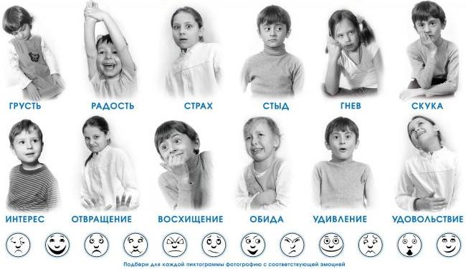

Slide 3
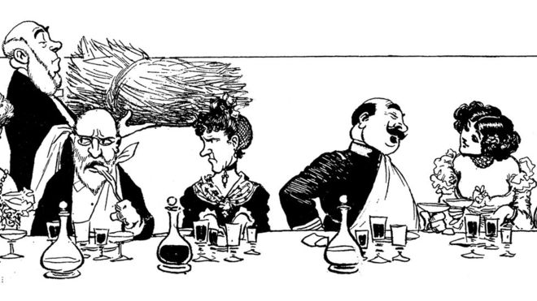
Емоція -
Це реакція індивіда на ті ситуації, життєві факти, які виникають у всій повноті, багатоманітності властивостей та особливостей.
Ставлення до них виявляються в складних чуттєвих переживаннях: радість, горе, симпатія, зневага, гнів, гордість, сором, страх.

Slide 4
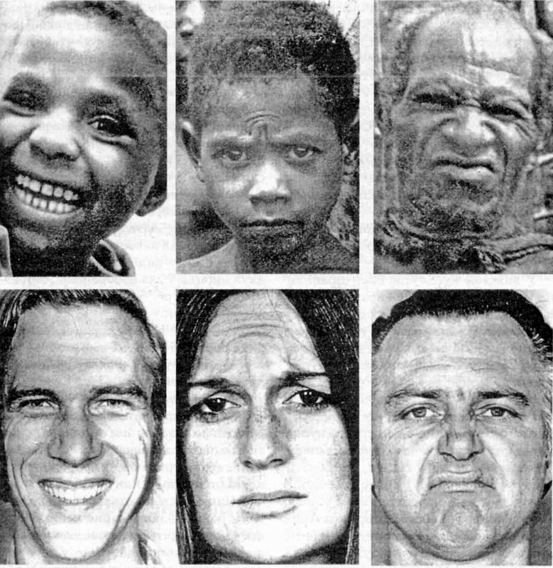
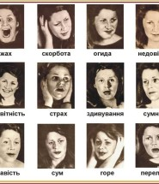
Емоції -
Це основний механізм регуляції функціонального стану організму та діяльності людини.
Людина, яка пізнає і змінює світ, не байдужа до нього.

Slide 5
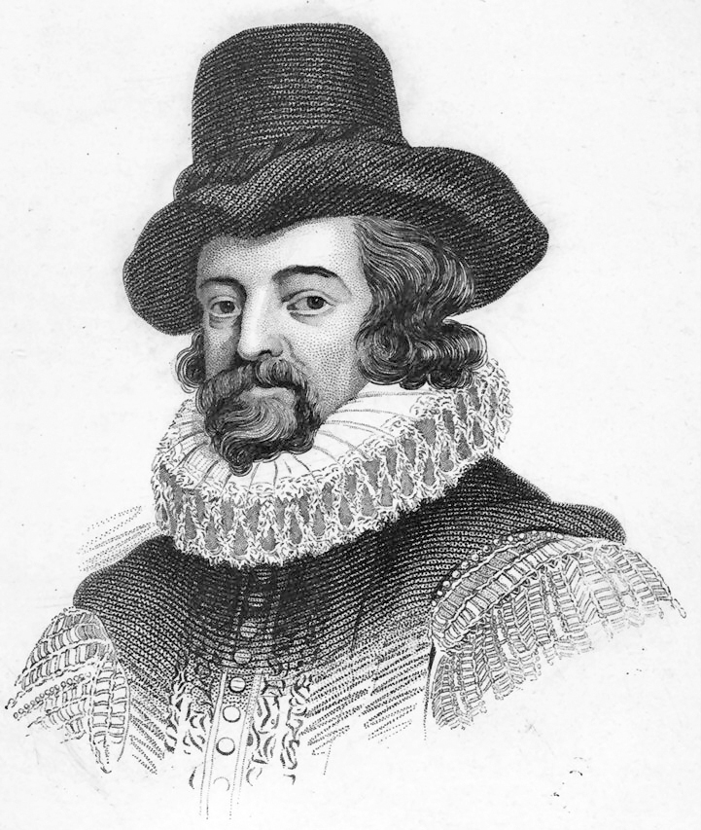
“Око людського пізнання не сухе, навпаки, зволожене пристрастями і волею”
Френсіс Бекон

Slide 6

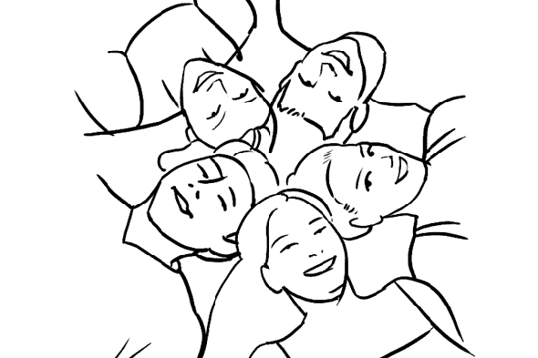
Емоції -
Це специфічна форма взаємодії людини з навколишнім світом, з середовищем, спрямована на пізнання світу та свого місця в цьому світі через саму себе.
Це психічні процеси, які протікають у формі переживань та відображають особистісне значення та оцінку зовнішніх і внутрішніх ситуацій для життєдіяльності людини

Slide 7
Базові емоції
Радість – позитивний емоційний стан, пов’язаний з можливістю досить повно задовольнити актуальну потребу
Подив – емоційна реакція, яка не має чітко вираженої реакції на раптові обставини
Страждання – негативний емоційний стан, який пов’язаний з отриманою інформацією про неможливість задоволення важливих життєвих потреб
Гнів – негативний емоційний стан, який протікає у формі афекту в результаті виниклої перешкоди для задоволення важливої потреби

Slide 8
Відраза – негативний емоційний стан, викликаний об’єктами, які вступають у різке протиріччя з моральними, естетичними та ідеологічними принципами людини
Презирство – негативний емоційний стан, що виникає в міжособистісній взаємодії та породжується відсутністю узгодженості життєвих позицій та поведінки людини
Сором - негативний стан, який виявляється в усвідомленні невідповідності власних помислів, вчинків і зовнішності очікуванням оточуючих людей

Slide 9
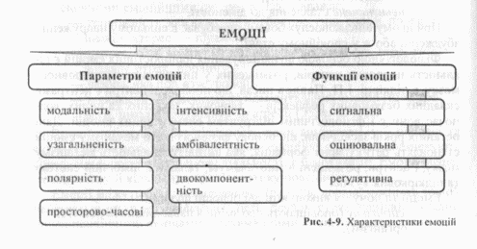

Slide 10

Характеристики емоцій
якісні характеристики:
Знак – позитивні чи негативні;
Модальність – страх, гнів, радість, сором;
Кількісні: сила, слабкість як збудженість і пригніченість;
Інтенсивність як напруженість і розрядка

Slide 11
загальні характеристики емоцій:
Переключення – можливість перенесення емоційного забарвлення з причин почуттів на другорядні умови
Передбачення – емоційний сигнал про можливі наслідки дій, які будуть виконуватися
Просторово-часове зміщення – зміщення з самої події у згадку про неї, коли переживання стає ще більш виразним

Slide 12
Специфічні властивості емоцій:
Ситуативність –вираження значущого для людини тут і тепер;
Предметність – суттєва ознака емоцій, пов’язана з виділенням актуального предметного змісту

Slide 13
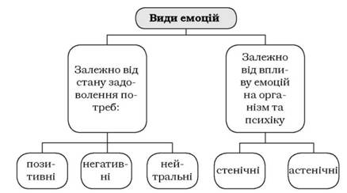

Slide 14
Типи емоційних переживань
Афекти – інтенсивні та бурхливі і короткочасні емоційні спалахи, які виникають як реакція на поточні події
Емоції – більш тривалі стани, які виникають як реакції не тільки на поточні події, а й на вірогідні події або на спогади про ситуації

Slide 15
Почуття - більш тривалі, ніж емоції, психічні стани, які мають чітко виражений предметний характер
Настрій – тривалий емоційний стан, який забарвлює всю поведінку людини
Емоційний стрес – неспецифічна відповідь організму на зовнішні та внутрішні потреби

Slide 16
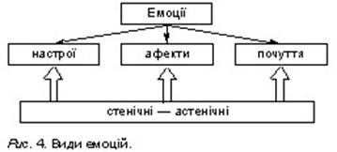

Slide 17
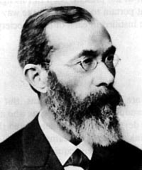
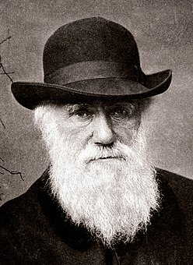
Фізіологічні основи емоцій
Існують різні підходи до вивчення емоцій.
Перша точка зору (Вундт): емоції пов’язана з органічними змінами, які впливають на уявлення людини
Друга точка зору (Ч.Дарвін): емоції виникають в процесі еволюції як механізми пристосування організму до середовища

Slide 18
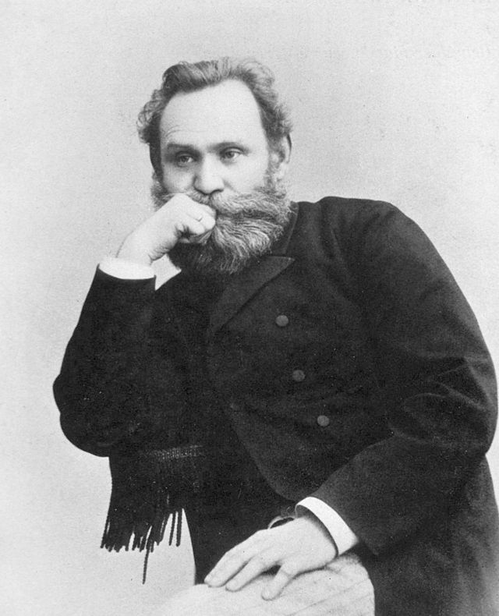
1.Провідну роль в регуляції емоційних станів відіграє кора великих півкуль (І.П.Павлов) – принципи збудження і гальмування, які поширюються на підкоркові центри.
2. Друга сигнальна система
3. Діяльність гіпоталамуса і лімбічної системи
4. Порушення динамічного стереотипу – сталої системи реакцій-відповідей, яка відповідає певній комбінації зовнішніх сигналів

Slide 19
Види емоцій
Прості емоції – зумовлені безпосередньою дією подразників, пов’язаних із задоволенням первинних потреб. Такі емоції створюють емоційний тон відчуттів: задоволення -незадоволення.
Складні емоції (почуття) пов’язані з усвідомленням життєвого значення об’єктів, опредметненість переживань: радість, викликана чимось, гнів щодо когось

Slide 20
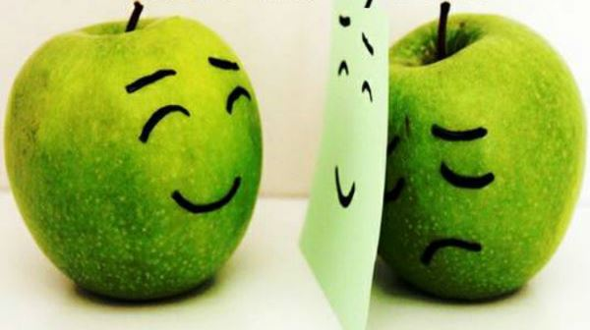
Почуття -
Більш тривалий, ніж емоція, психічний стан, який має чітко виражений предметний характер.
Почуття відображають чітке ставлення до будь-яких конкретних об’єктів

Slide 21
Властивості почуттів
Предметність
Індивідуальність
Амбівалентність (єдність протилежних емоцій)
Знаковість (позитивність – негативність)
Модальність (радість, горе, смуток)
Головна властивість – визначення динамічного вектора активності суб’єкта щодо предмета почуття

Slide 22
Відмінність емоцій від почуттів
Емоції:
Відображення ситуативного ставлення до певних об’єктів
Це фаза виникнення і перебігу почуттів
Це безпосередні переживання, в яких демонструється ставлення
Почуття:
Стійке і узагальнене ставлення людини до об’єктів
Це фаза розкриття і демонстрації емоцій
Це безпосереднє ставлення

Slide 23
Почуття – це складні емоції
Диференціація почуттів в залежності від предметної сфери
Інтелектуальні – подив, цікавість, допитливість, сумнів у процесі інтелектуальної діяльності;
Моральні – ставлення людини до людини і суспільства;
Естетичні – спрямованість на предмет і проникнення в його суть

Slide 24
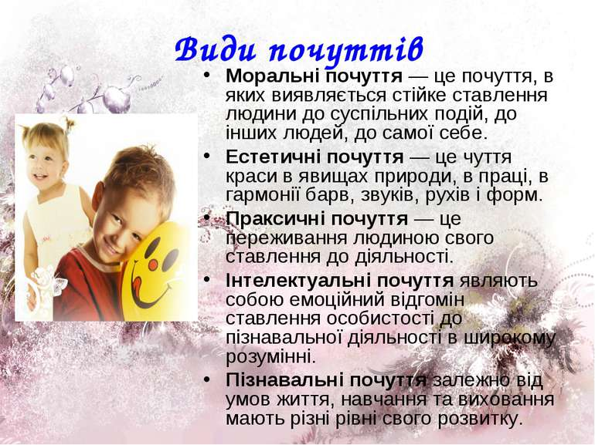

Slide 25
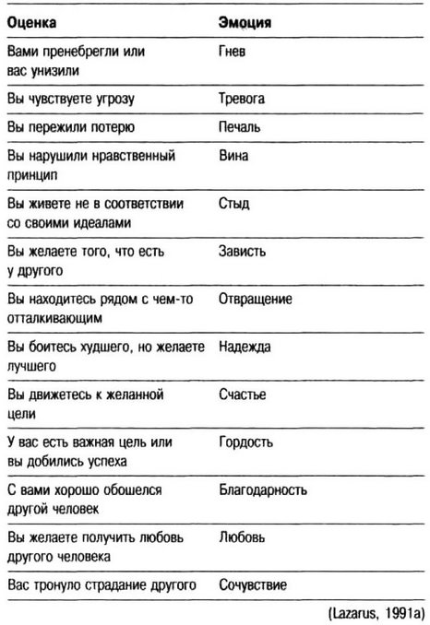

Slide 26
За формою перебігу
За формою перебігу (силі, дієвості, тривалості) у почуттях виділяють настрій, афект, стрес та інше.
Настрій - відносно тривалий, стійкий психічний стан помірної або слабкої інтенсивності, що проявляється як позитивне або негативне емоційне тло психічного життя військовослужбовця.
Настрій може бути радісним чи сумним, бадьорим або млявим, тривожним тощо. Джерелом виникнення того чи іншого настрою є, як правило, стан здоров'я або становище воїна у військовому колективі; задоволений чи не

Slide 27


